Slide 1
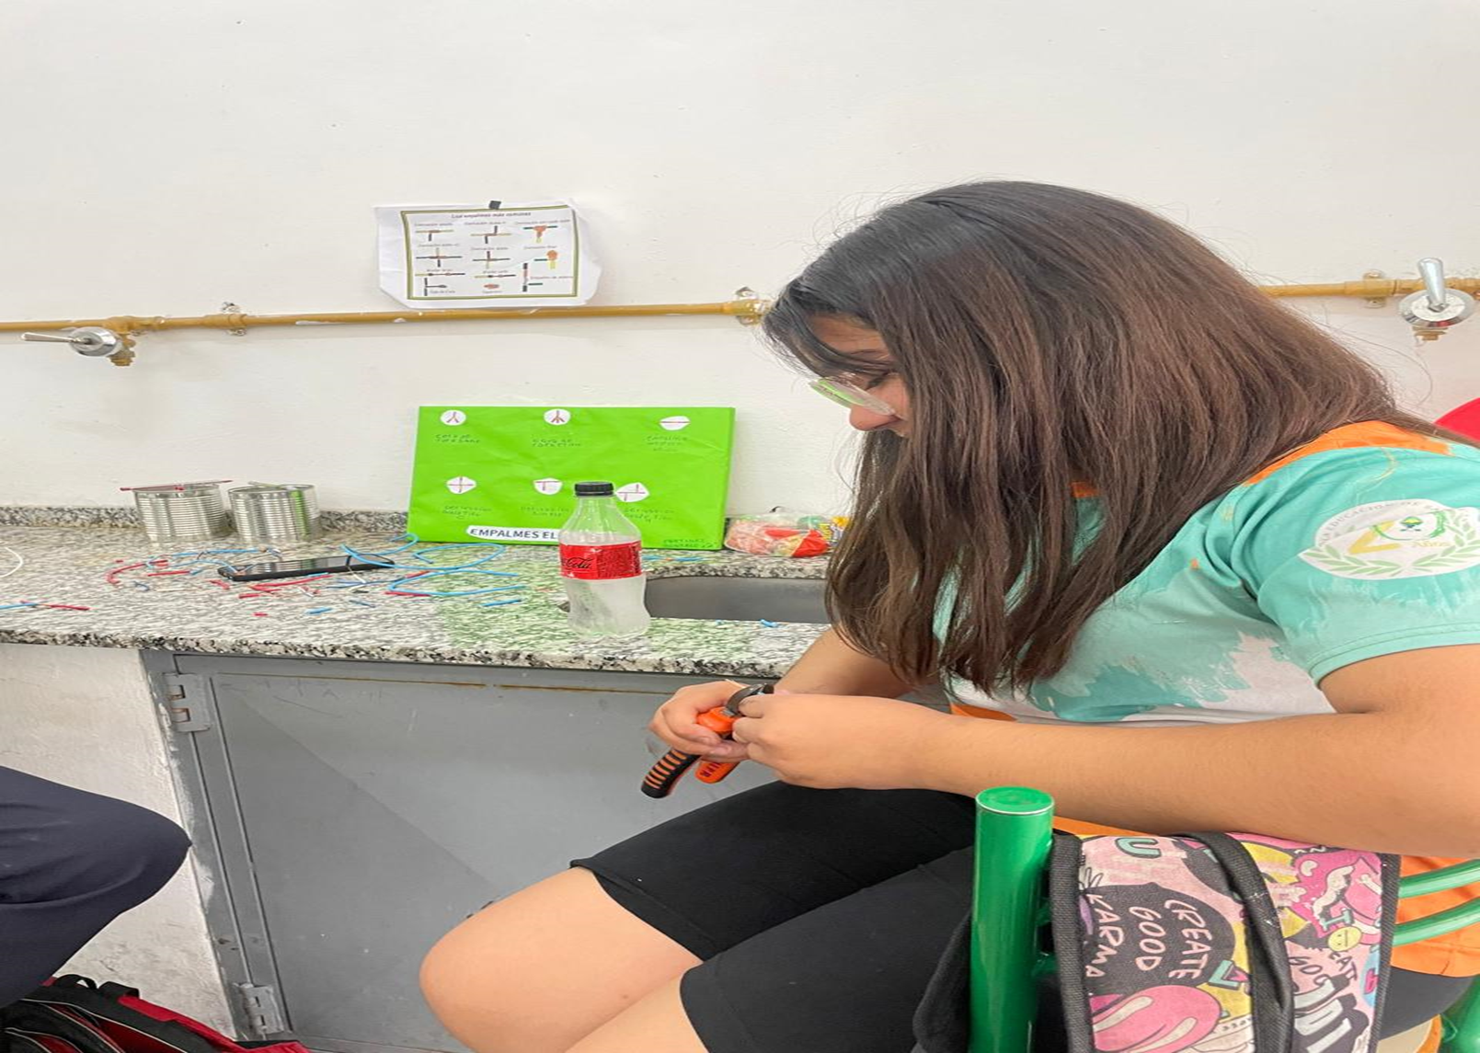
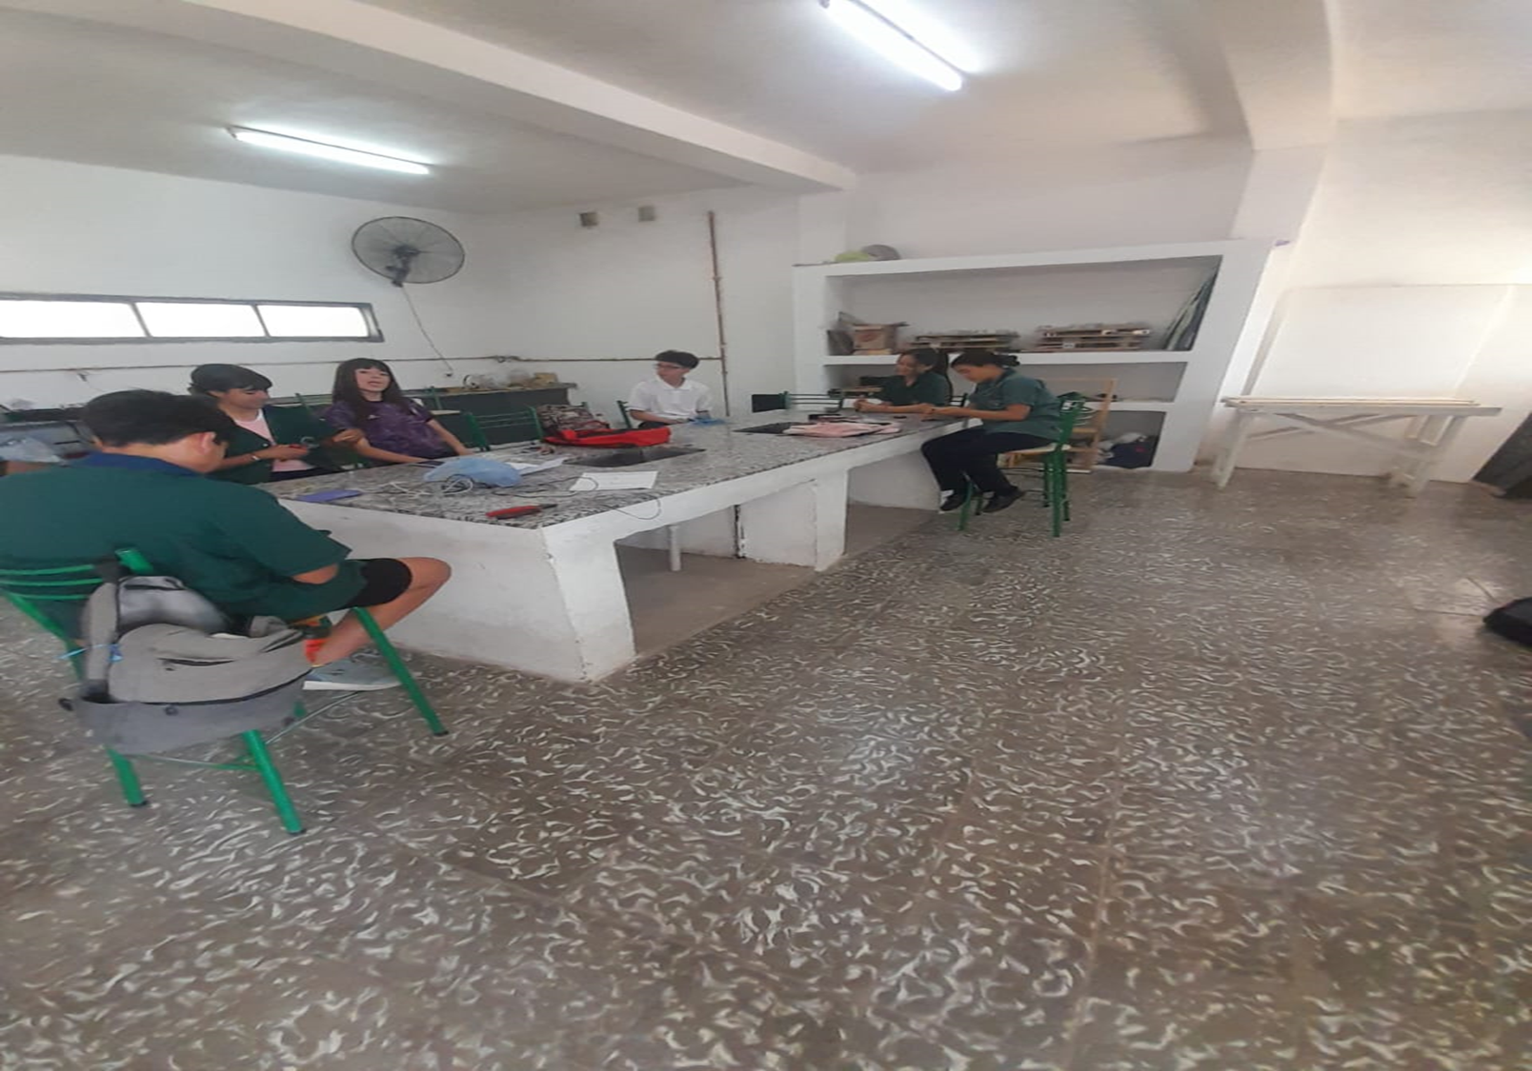
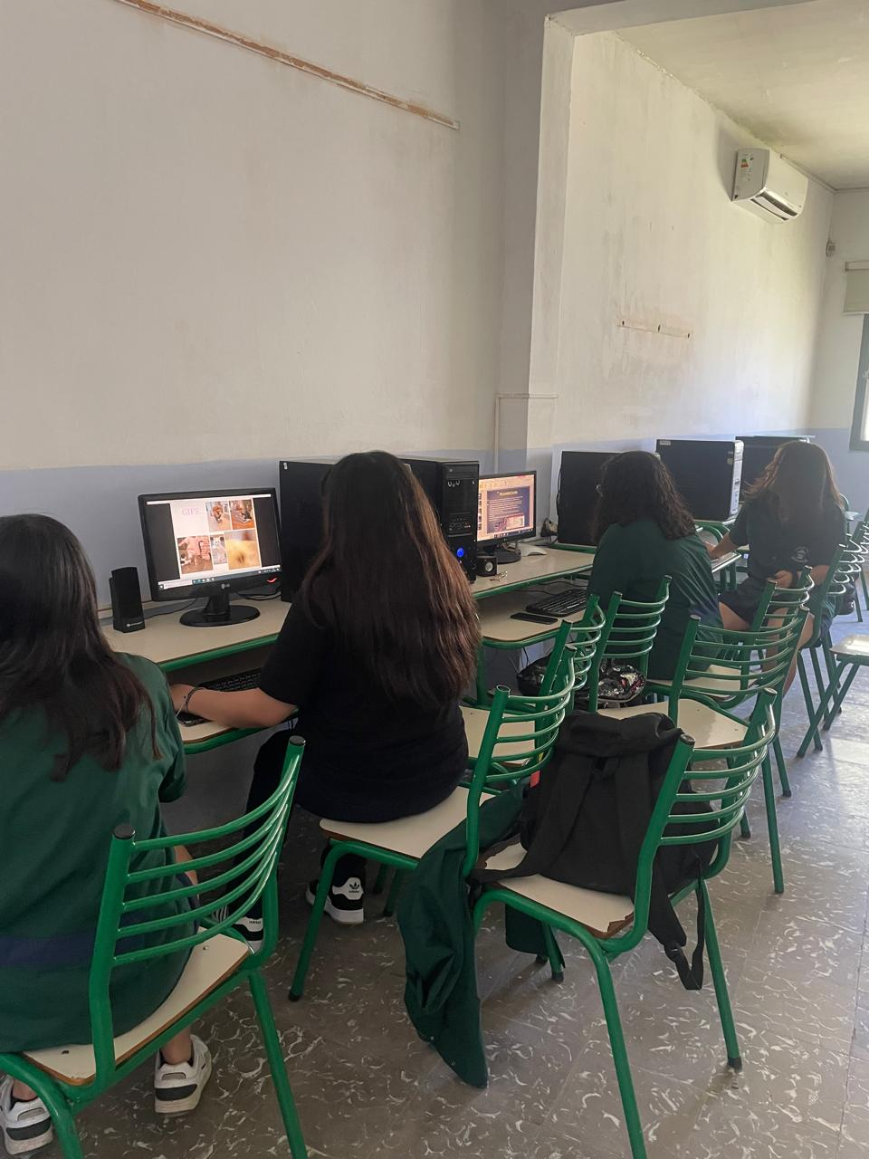
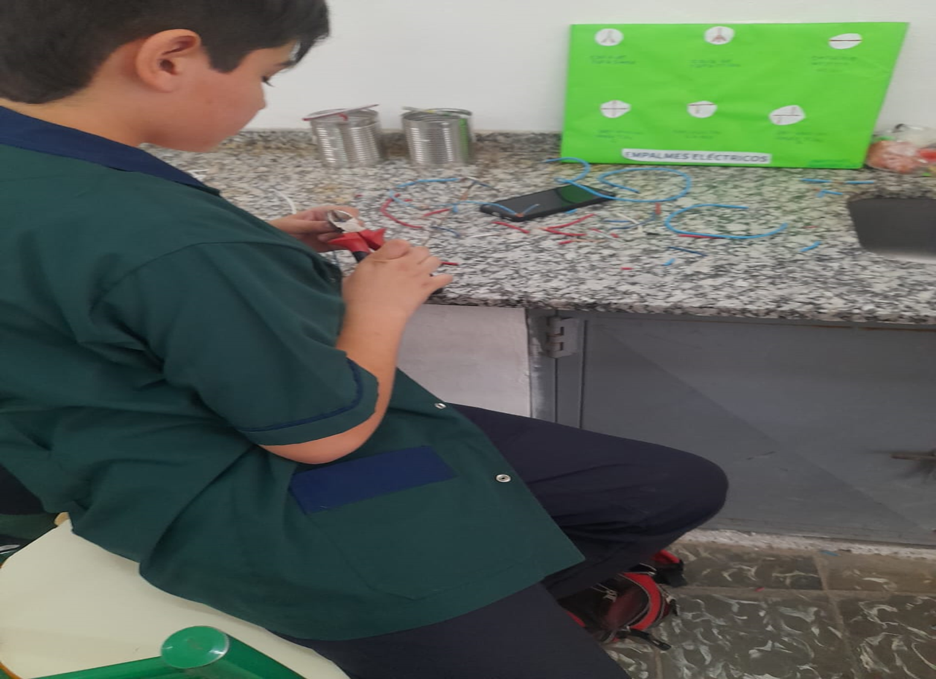
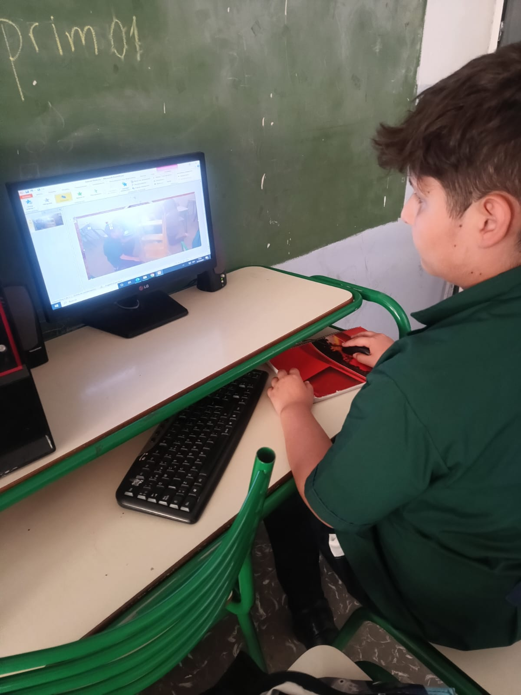
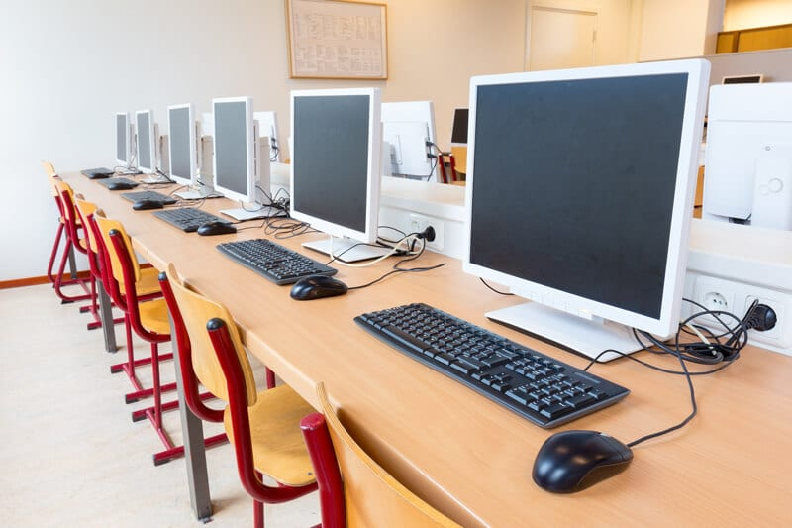
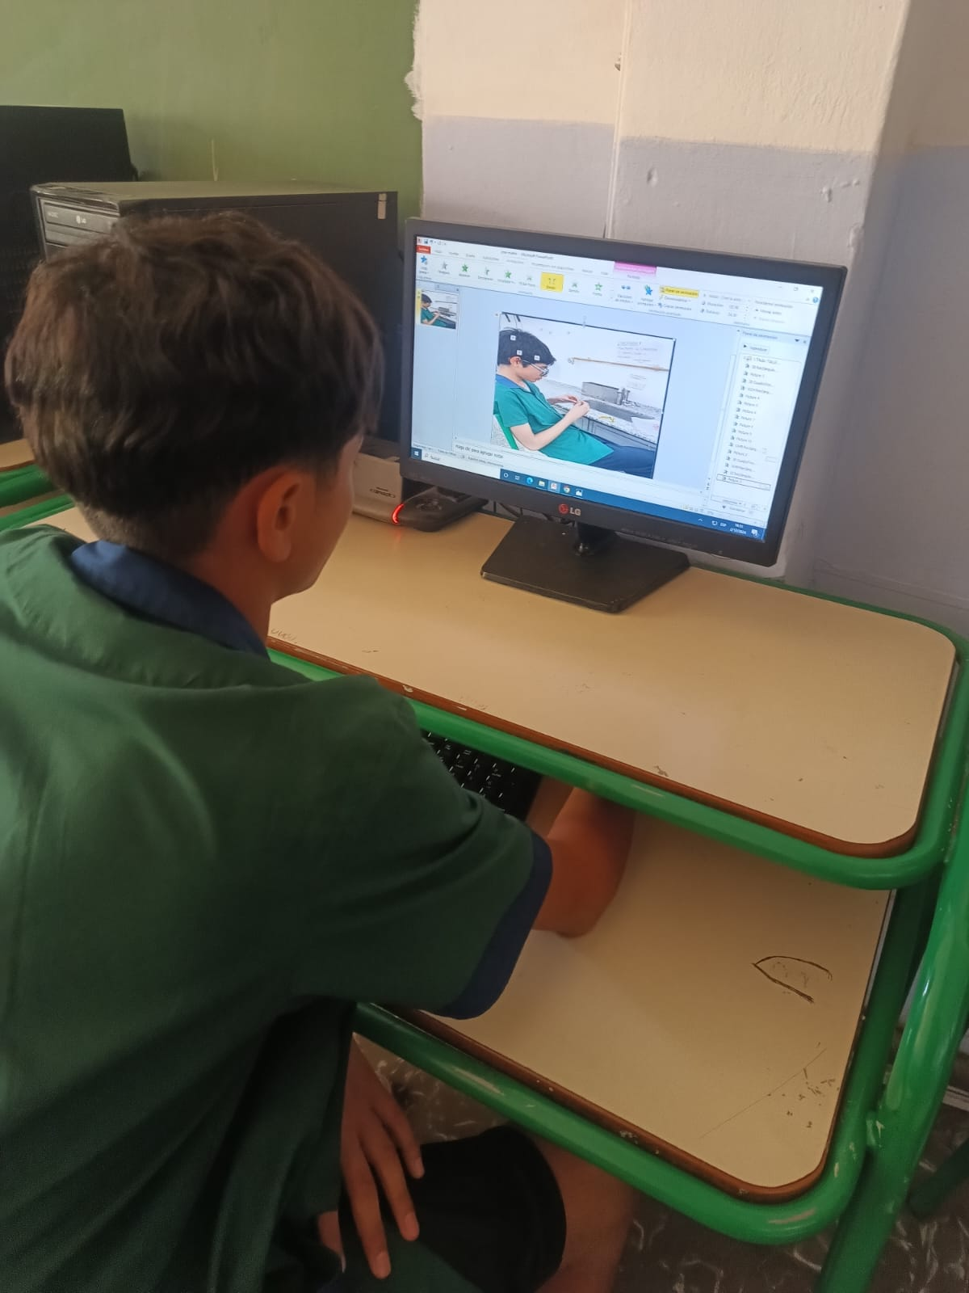
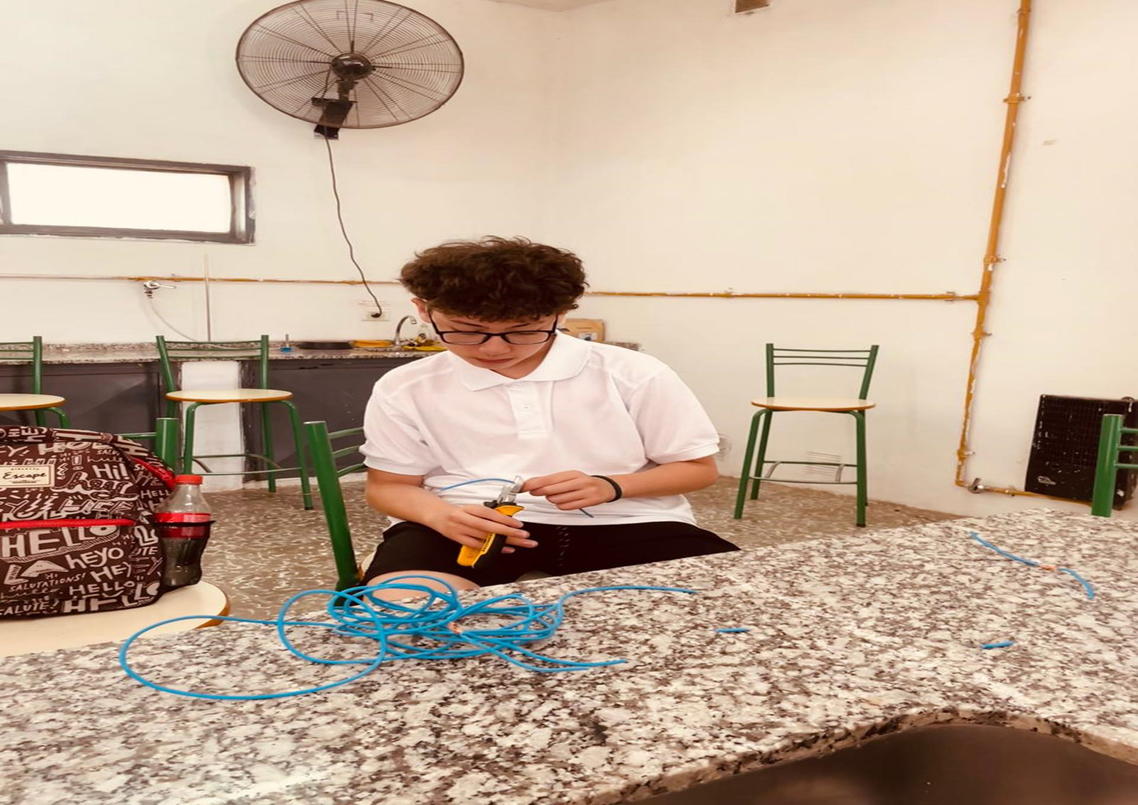
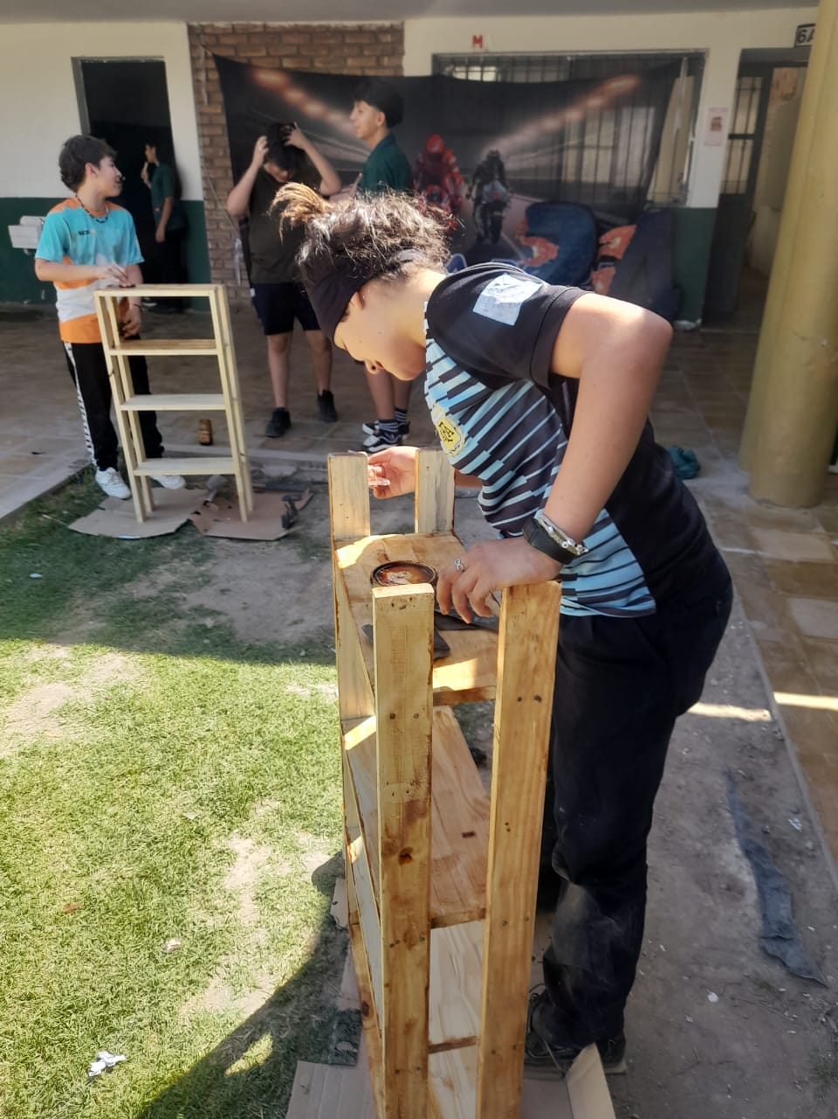
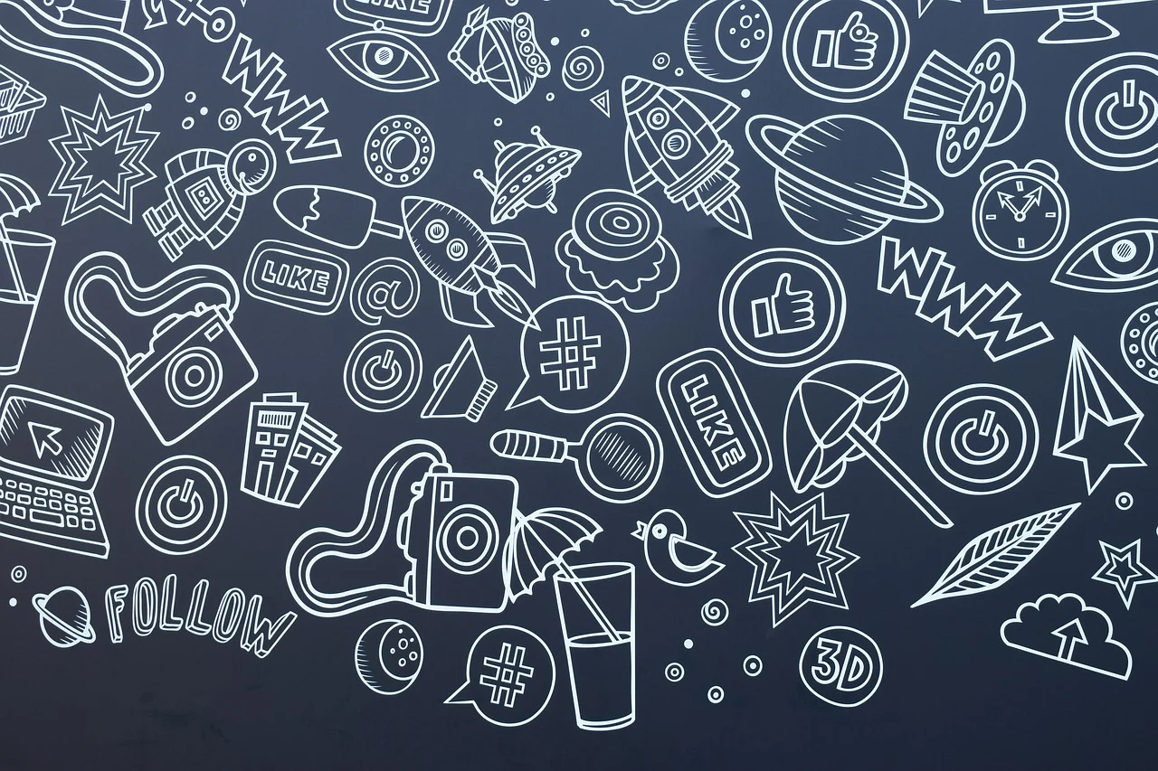
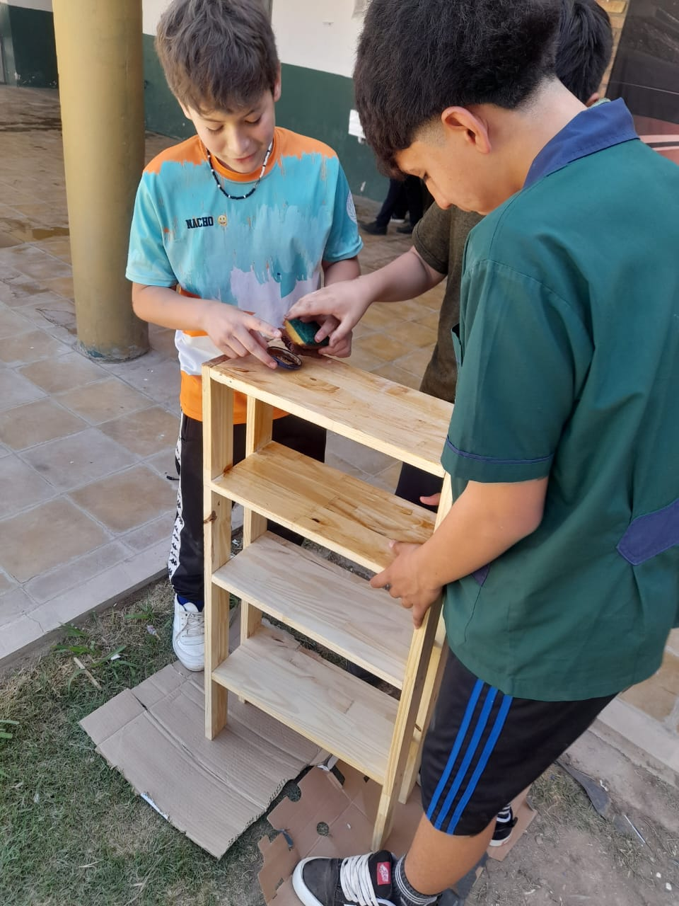
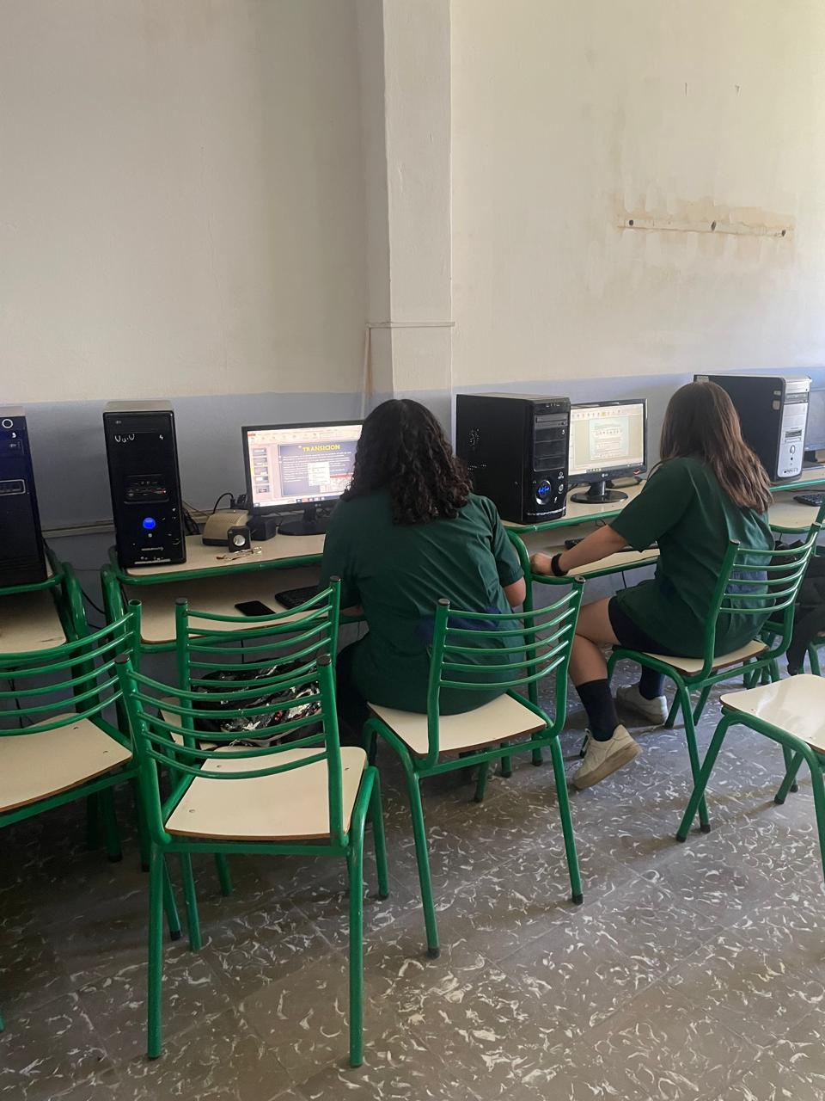
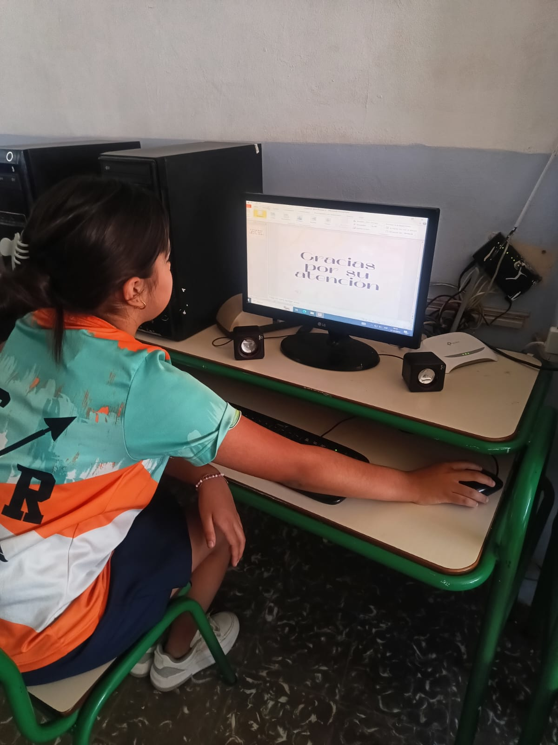

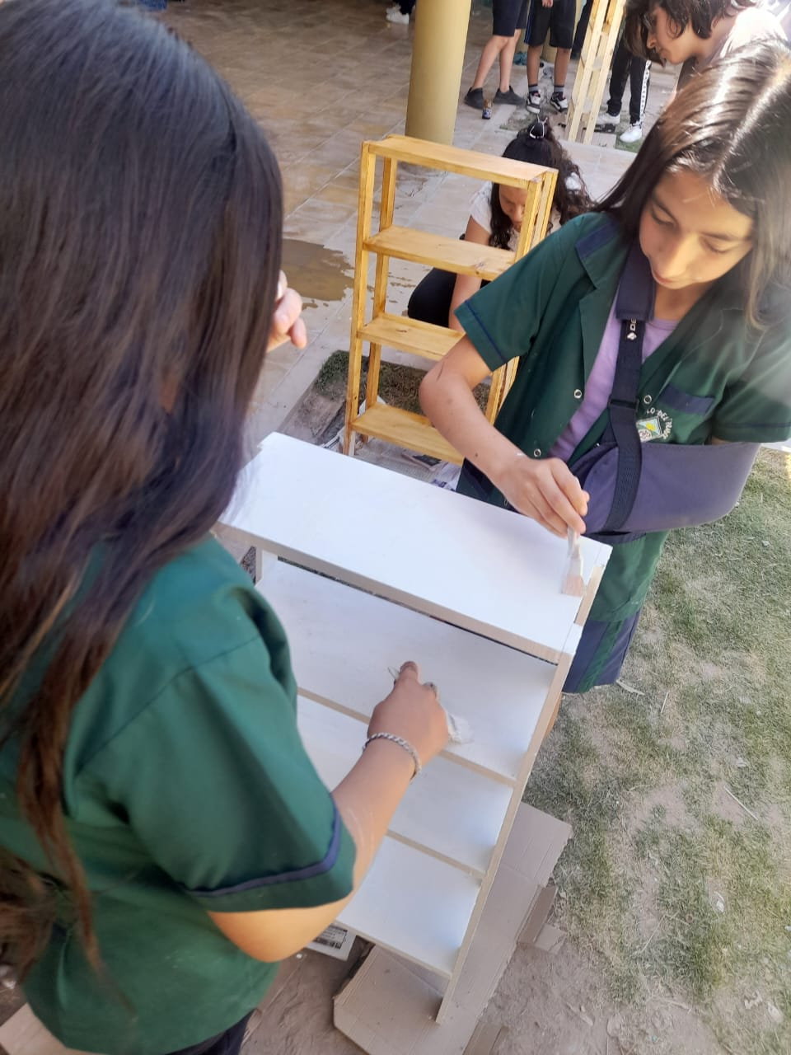
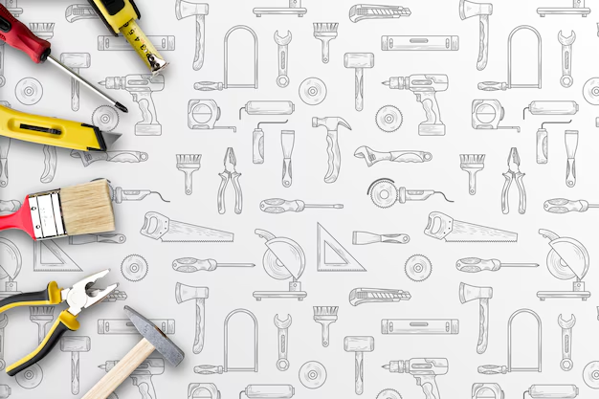
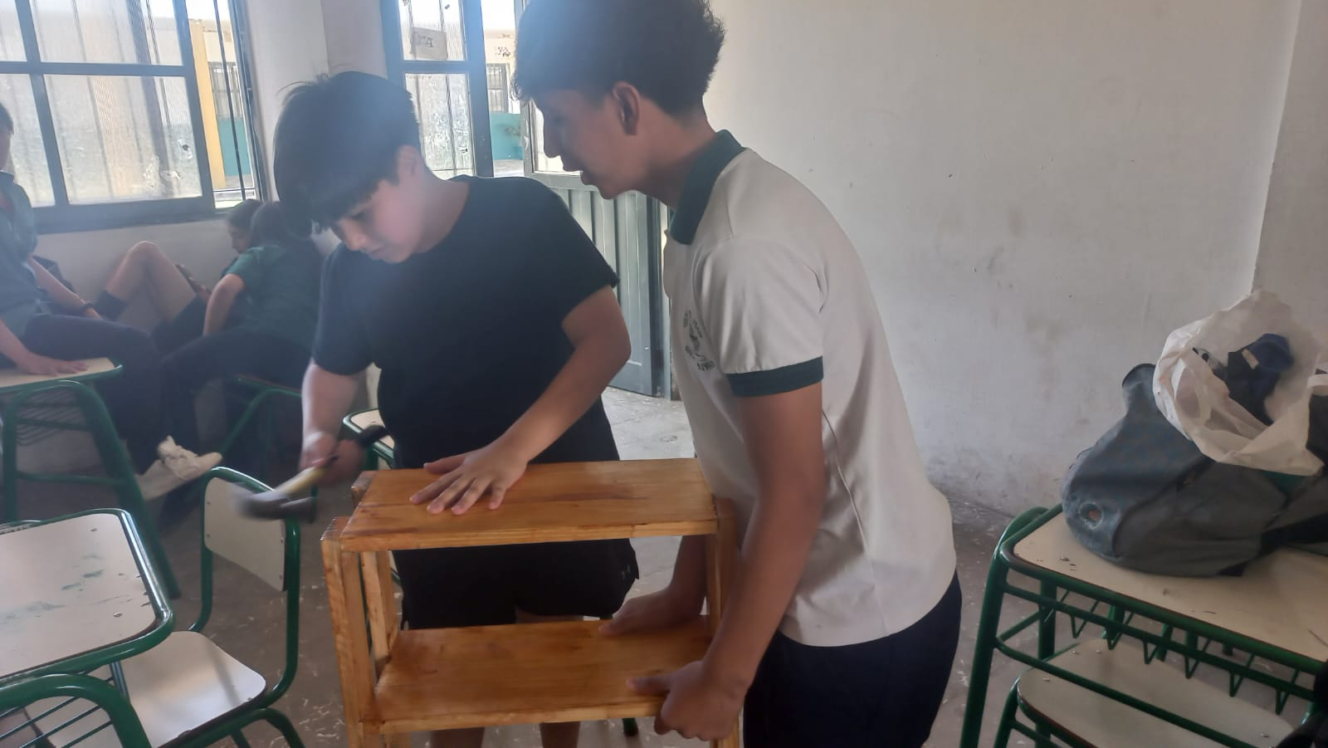
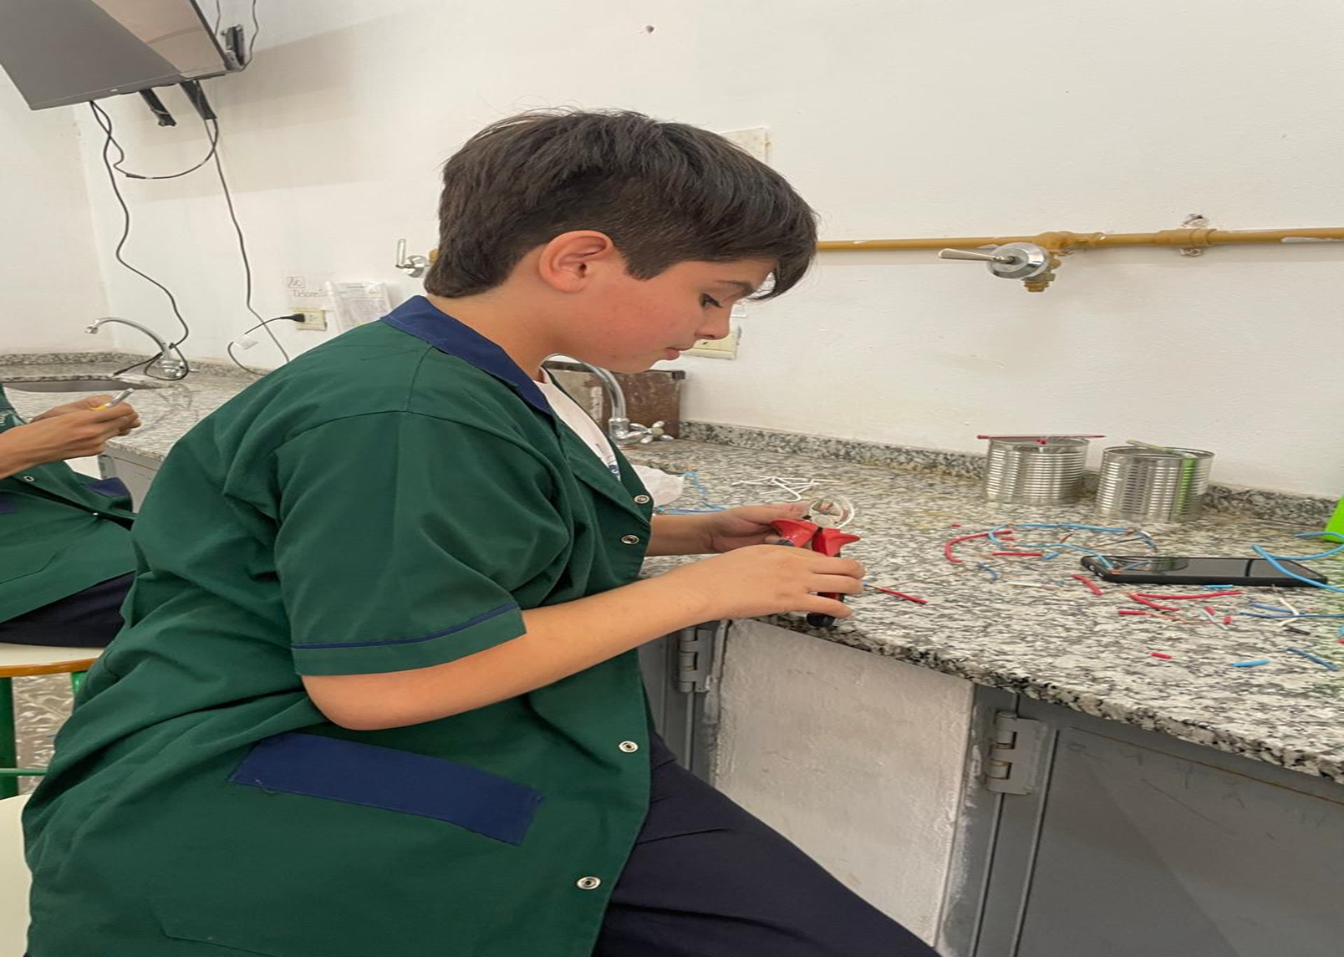
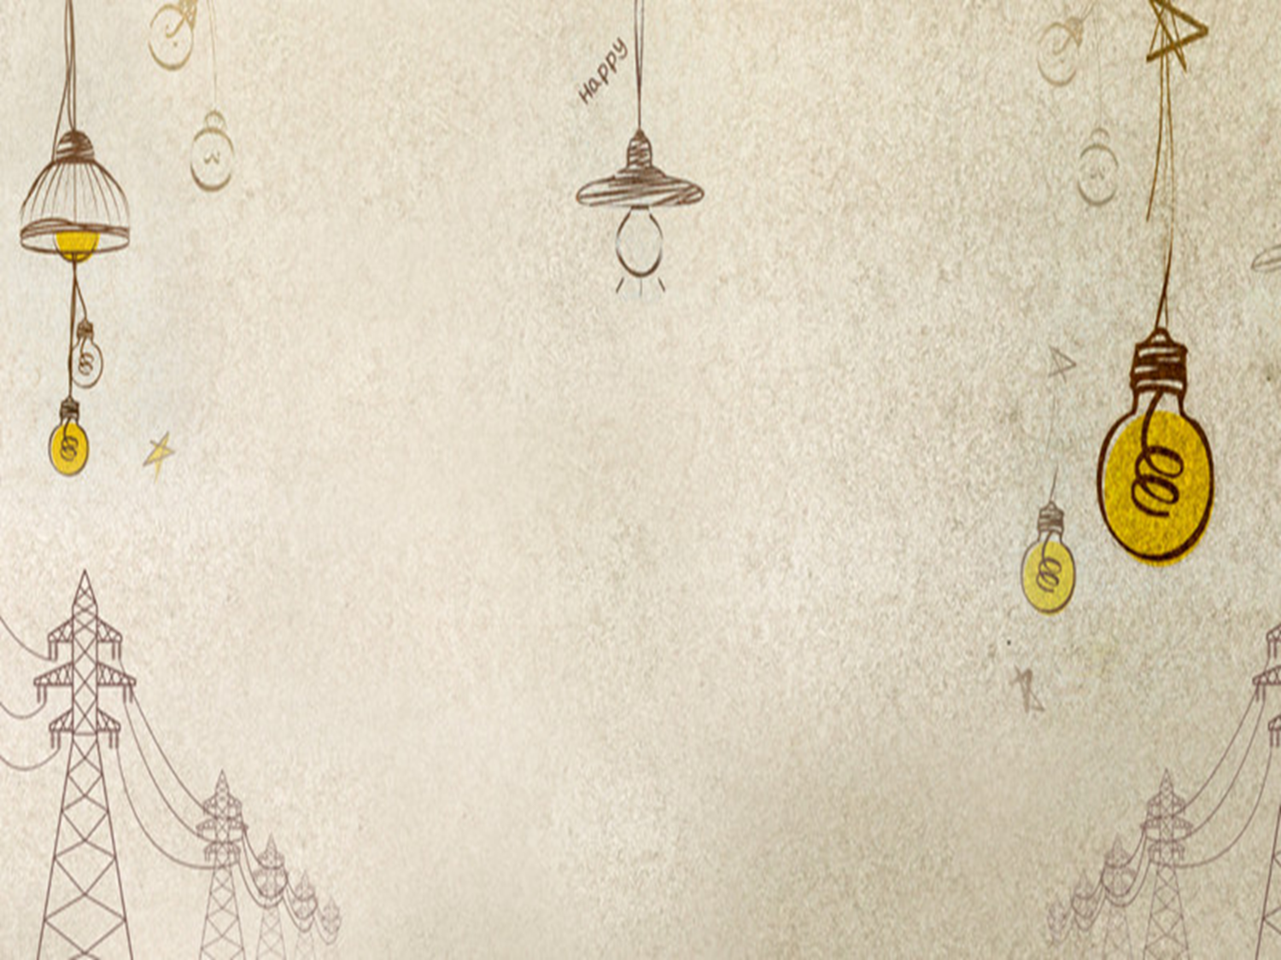

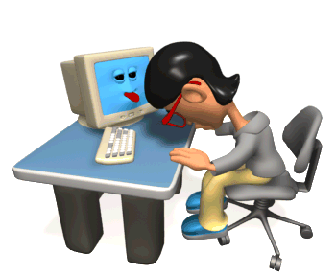
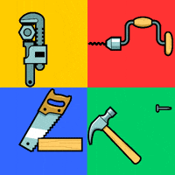
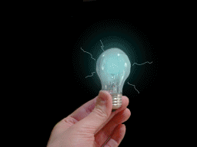

Laboratorio de informatica
Taller de Herramientas Universales
Taller de electricidad
Talleres de mineria
¡¡gracias por tu atencion !!
¿Qué hacemos en un taller de herramientas universales?
¿que hacemos en este taller?
N y a: Zoe Perez
curso: 1ª
Año: 2024
Profesor: Andrea Gomez
¿Qué es el taller de Electricidad?
Trabajamos y aprendemos el uso de aplicaciones como power point, canva y word, aprendemos las animaciones y transiciones, diseño e otras cosas. Creamos y resolvemos practicos en power point o en word, tambien a´prendemois a crear sticker, usar plantillar y demasiadas cosas mas
Profesora: Andrea Gómez
Lo que hacemos y aprendemos es usar correctamente las herramientas tanto como clavar y sus cuidados, se aprende a clavar, martillar, cortar, etc… gracias a este taller sabemos mas sobre los nombres, sus usos y cuidados
En este taller se realiza diferentes tareas, relacionadas al estudio de la energía eléctrica, su transformación, aprovechamiento, manejo y cuidados con la misma.
Profesor: Roberto Mas
Profesor: Mathias Ariza

